Slide 1
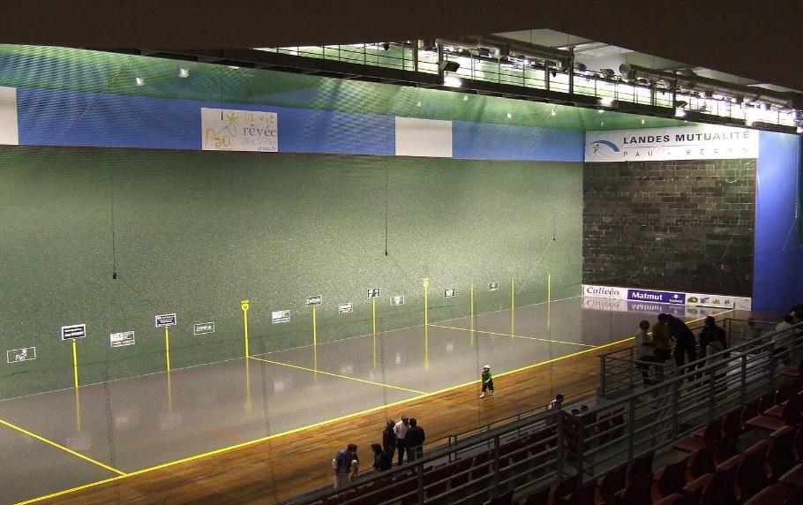
Lorient Vous Propose La Commune De Pau N°2
Complexe de Jaï-alaï.

Slide 2
Pau est une ville située dans le sud-ouest de la France, le long de l'arête nord des Pyrénées, à environ 85 km de la frontière espagnole. En arpentant le boulevard des Pyrénées, dans le centre-ville, les piétons pourront admirer la campagne et profiter d'un panorama sur les montagnes par temps clair. Le boulevard mène au château de Pau, lieu de naissance de Henri IV, roi de France et de Navarre. Il expose aujourd'hui des tapisseries, du mobilier et des œuvres d'art de l'époque

Slide 3
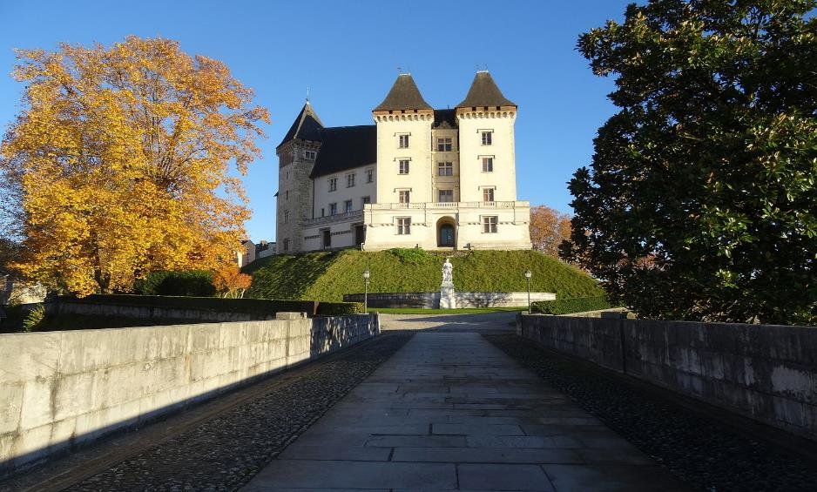
Château de Pau.

Slide 4
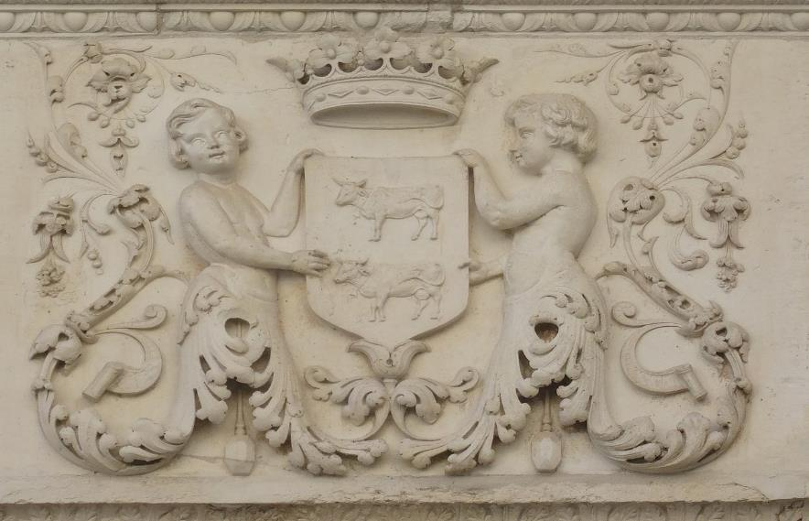
Armoiries du Béarn au château de Pau.

Slide 5
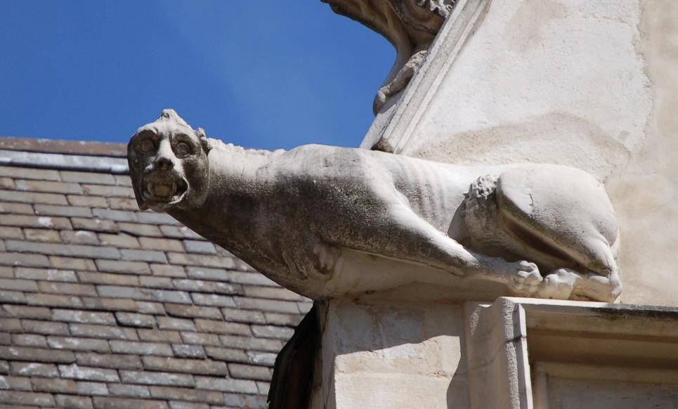
Une gargouille du château

Slide 6

Une gargouille du château.

Slide 7
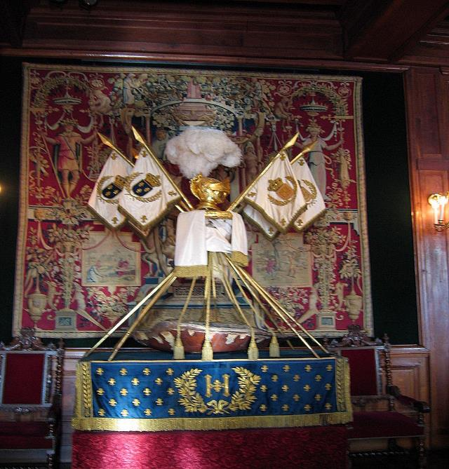
Berceau d'Henri IV.

Slide 8
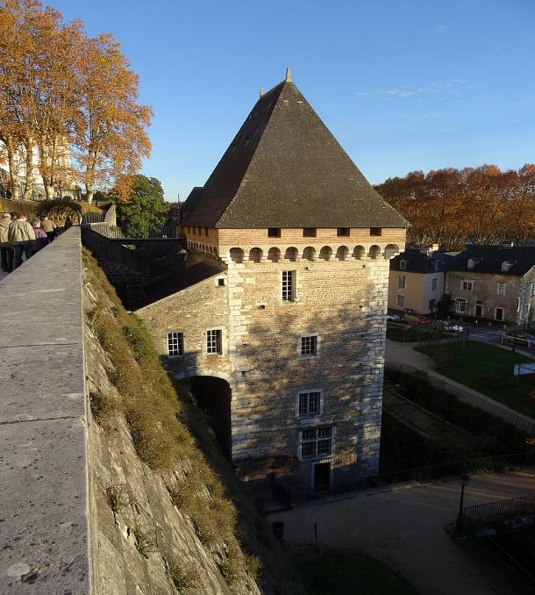
Tour de la Monnaie.

Slide 9
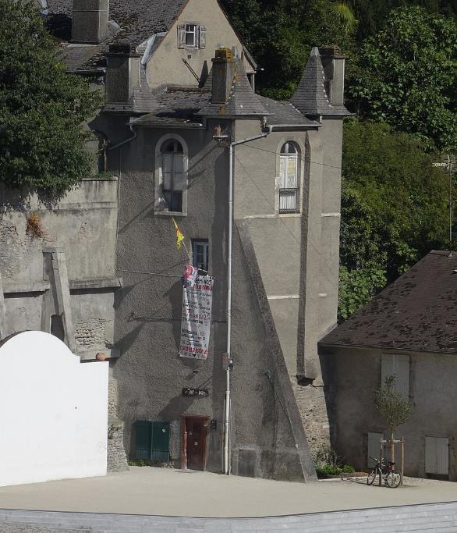
Tour du Bourreau (Tor deu Borrèu) du xviie siècle.

Slide 10
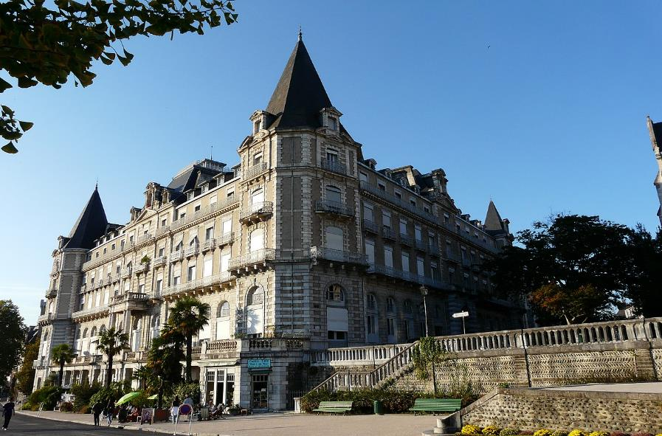
Le Gassion.

Slide 11
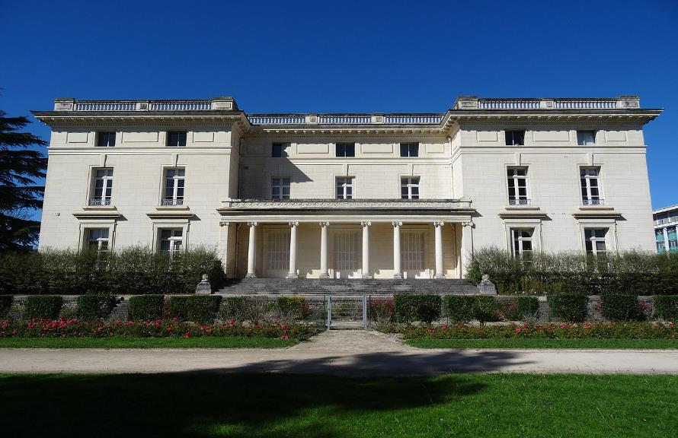
La villa Ridgway.

Slide 12
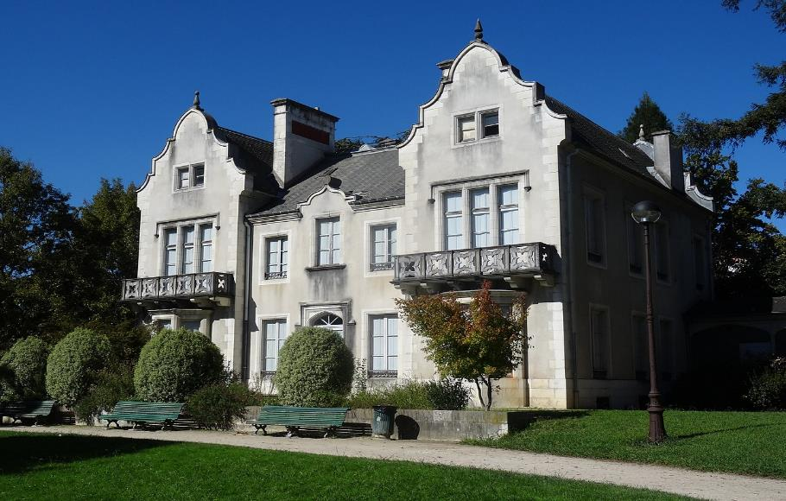
La villa Lawrance.

Slide 13
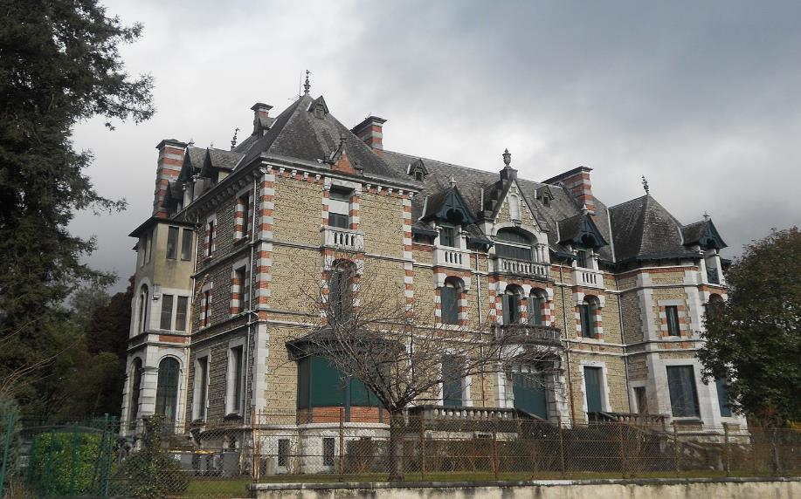
La villa Nitot.

Slide 14
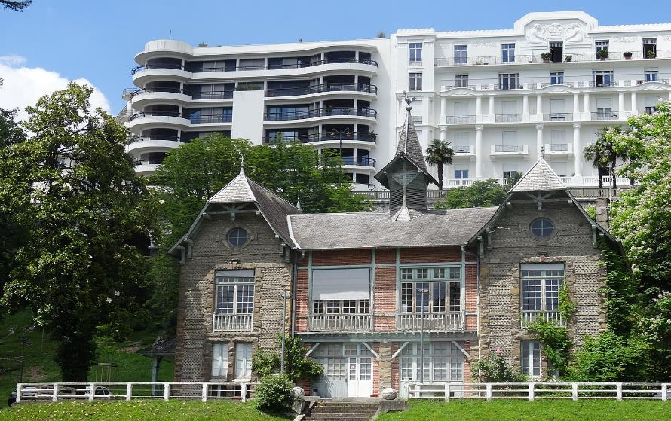
La villa Tissié.

Slide 15
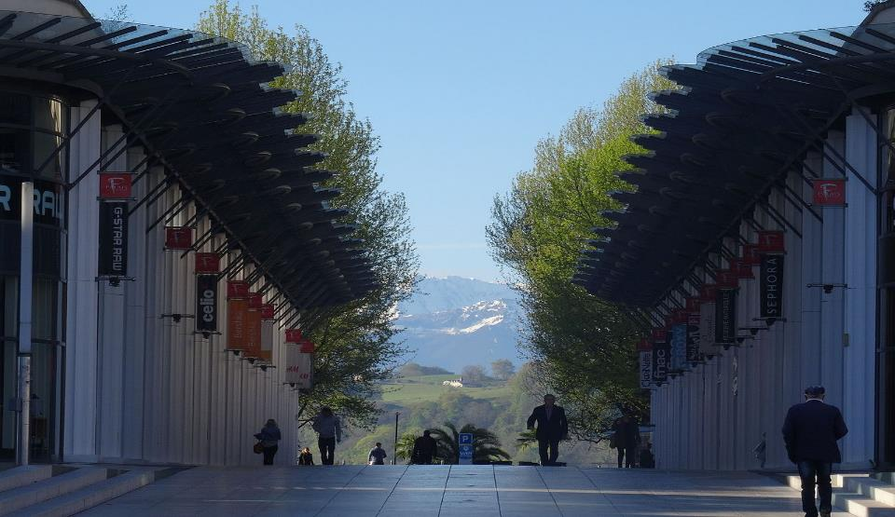
La villa Tissié.

Slide 16
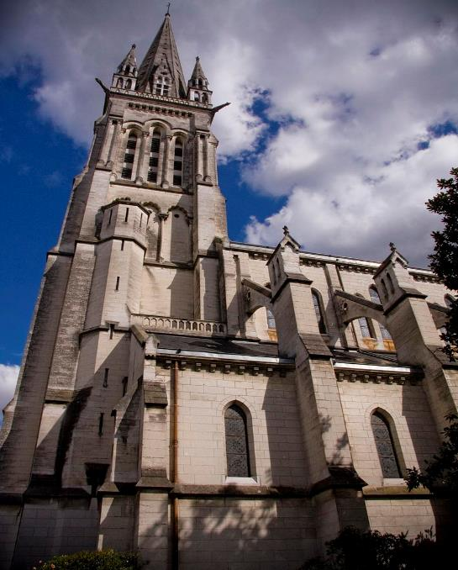
Église Saint-Martin.

Slide 17
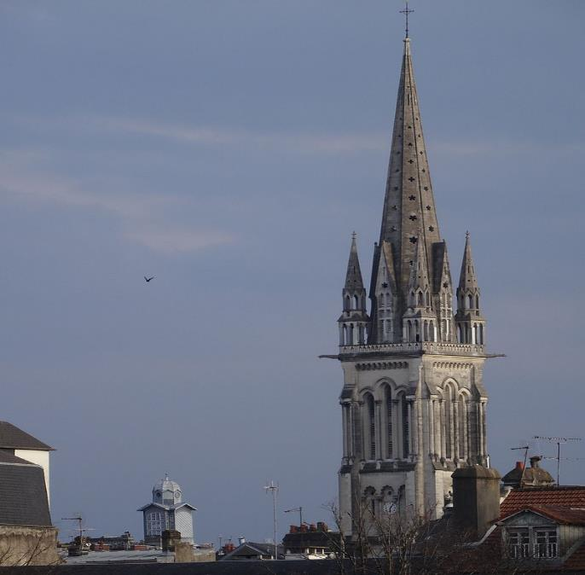
La flèche de l'église St-Martin.

Slide 18
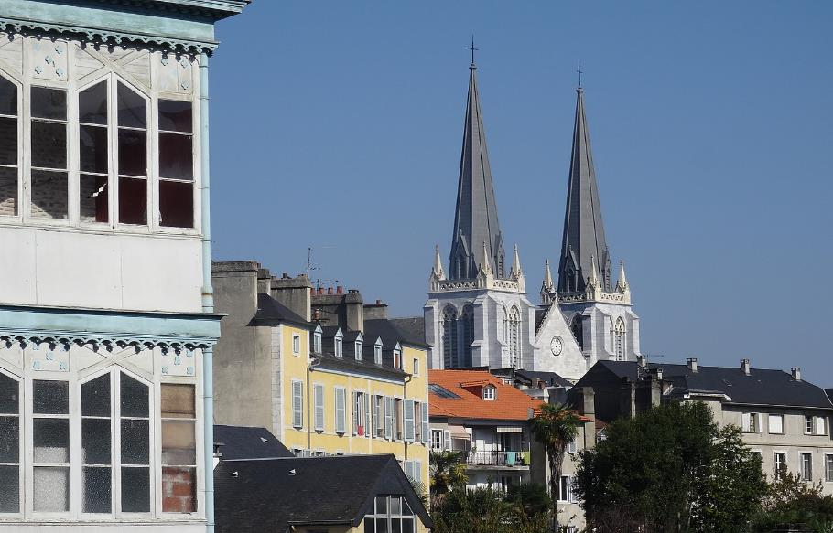
Église Saint-Jacques.

Slide 19
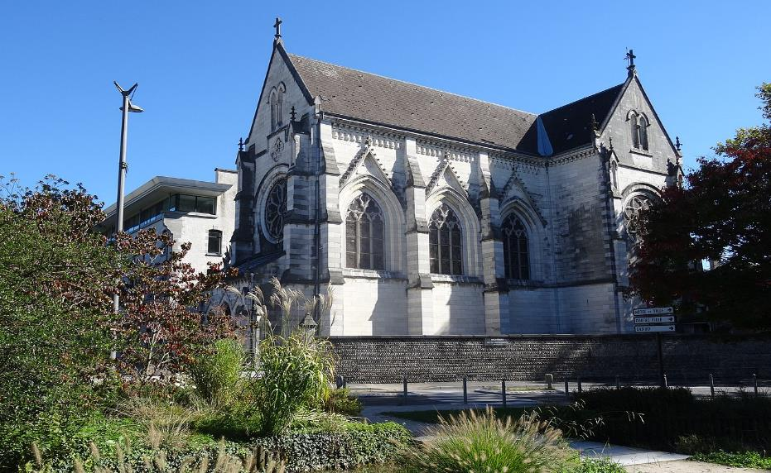
La chapelle du couvent des Réparatrices.

Slide 20
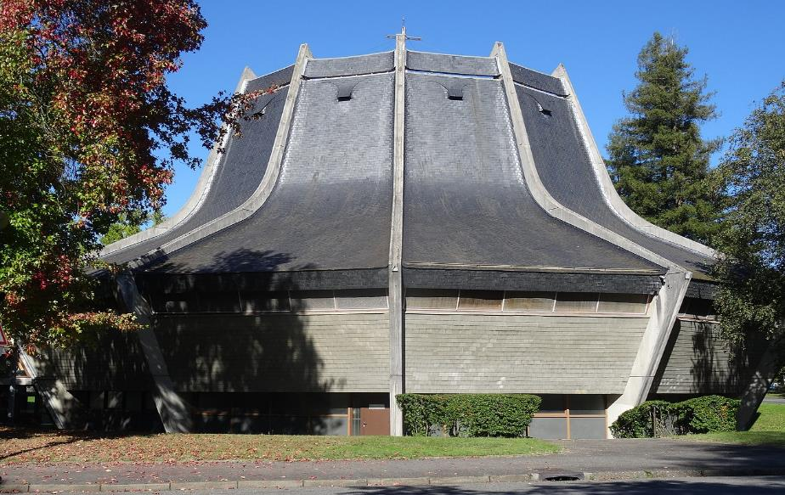
Église Saint-Pierre.

Slide 21
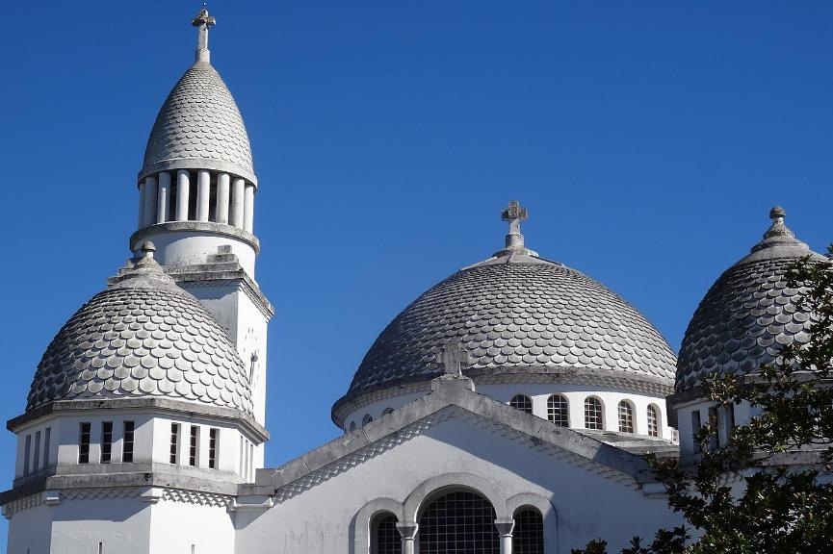
Église Saint-Joseph

Slide 22
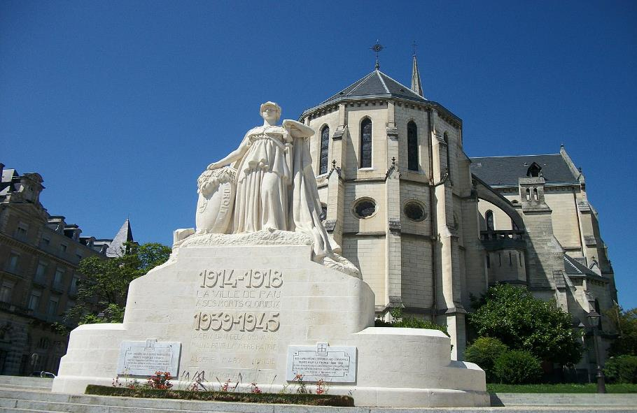
Monument aux morts derrière l'église Saint-Martin.

Slide 23
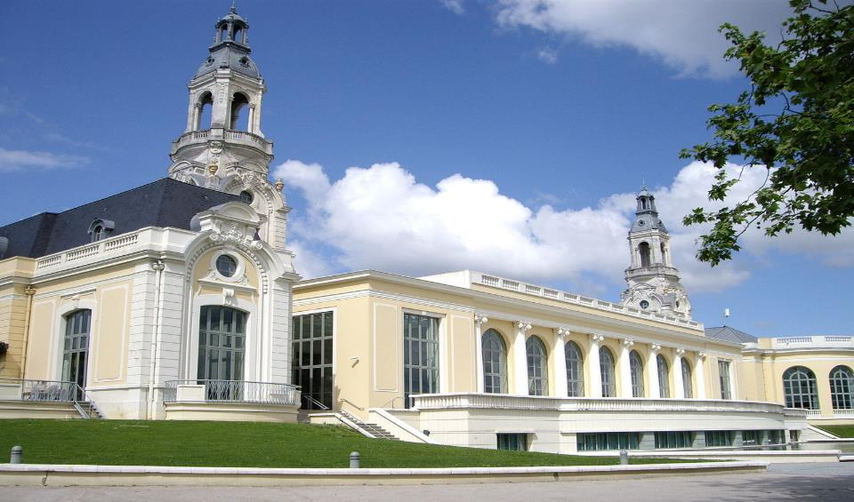
Le Palais Beaumont.

Slide 24

Le Palais Beaumont.

Slide 25
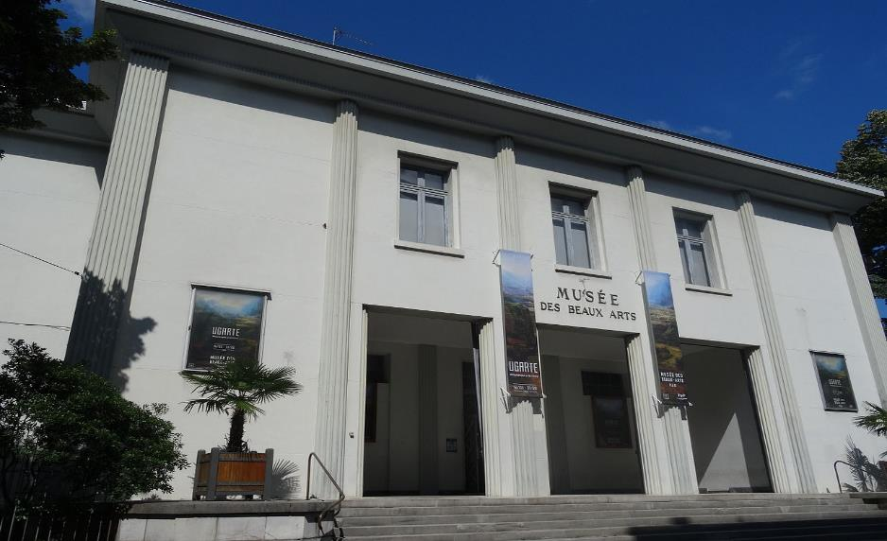
Le musée des beaux-arts.

Slide 26
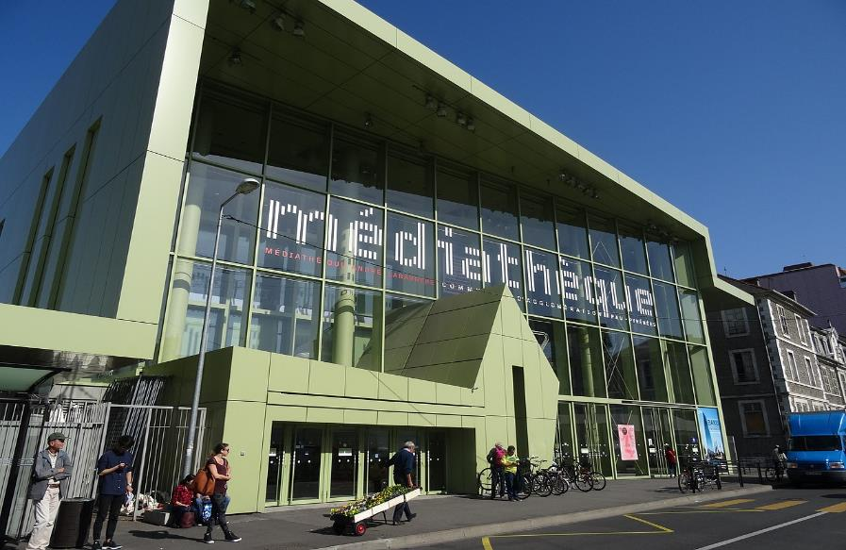
La médiathèque André Labarrère.

Slide 27
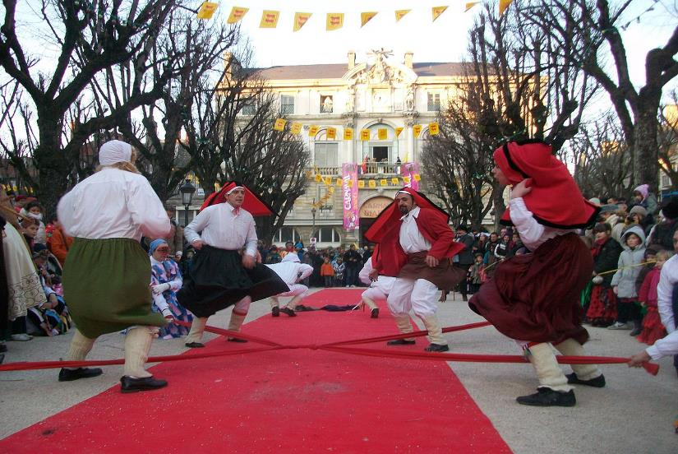
Danses Béarnaises

Slide 28
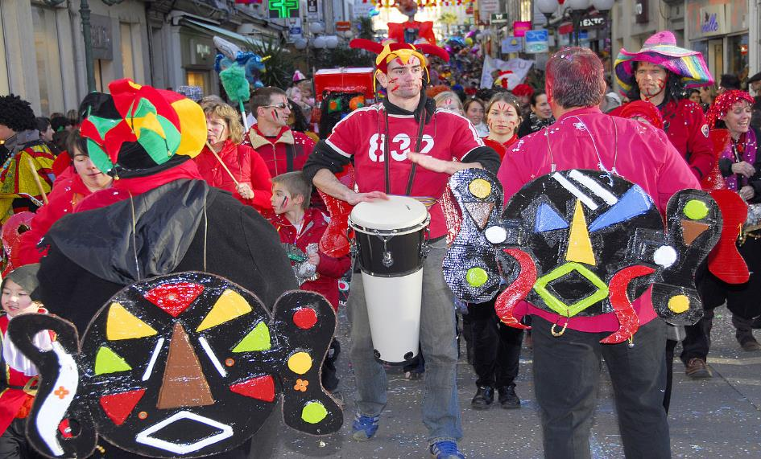
Défilé Pantalonada

Slide 29

Le procès de Sent Pançard pendant le Carnaval biarnés.

Slide 30
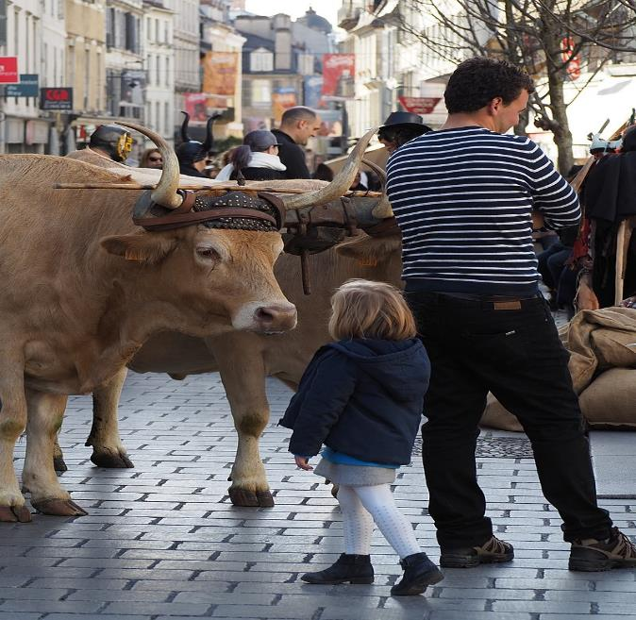
Un bovin béarnais lors de l'édition 2019 du Carnaval biarnés.

Slide 31
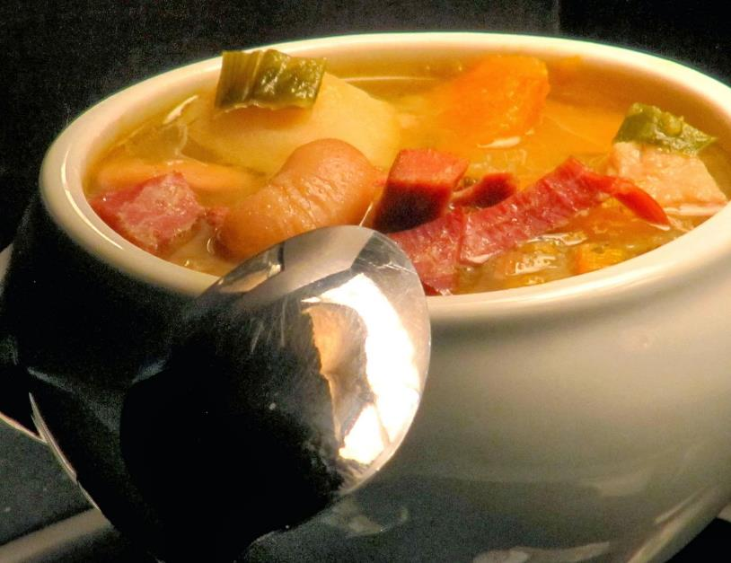
La garbure béarnaise.

Slide 32
Lorient Vous A Proposer La Commune De Pau
Les Images Et Le Son Du Net
Lorient

